Slide 1



ATELIERS DE
PERFECTIONNEMENT MÉTHODOLOGIQUE
Plus près encore de l’excellence
Préparer efficacement aux
examens du ΚΠγ
Olivier Delhaye
Didacticien des langues
Université Aristote de Thessaloniki
Université Aristote de Thessaloniki
Département de Langue
et de Littérature françaises
16/11/2019
Salle Allatini-Dassault

Slide 2













ATELIERS
FORMATION
EXAMINATEURS
EN LIGNE

Slide 3


Slide 4

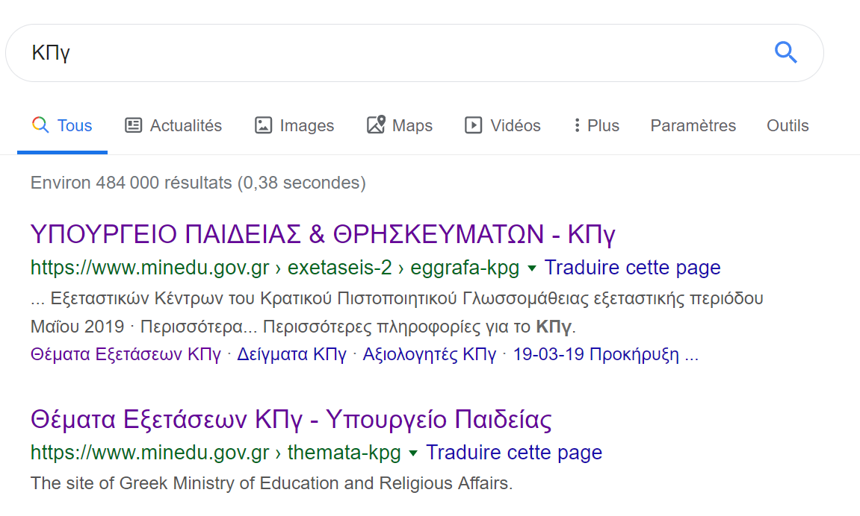


Slide 5
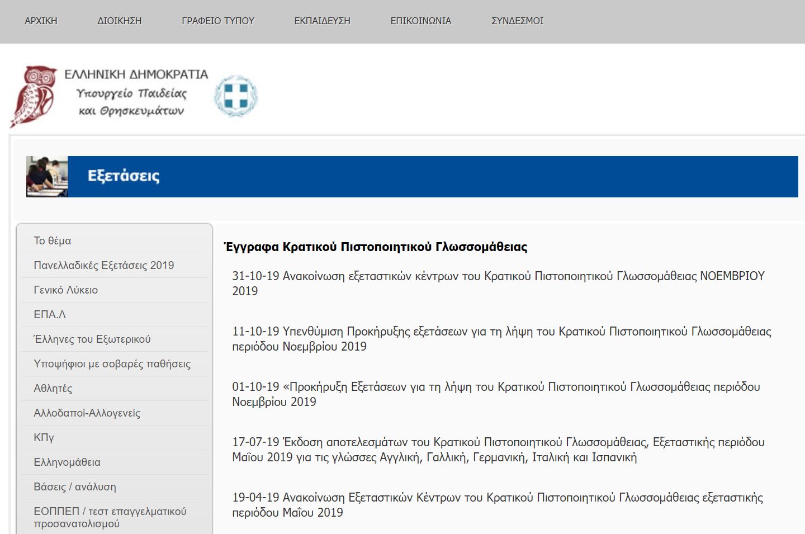

Slide 6
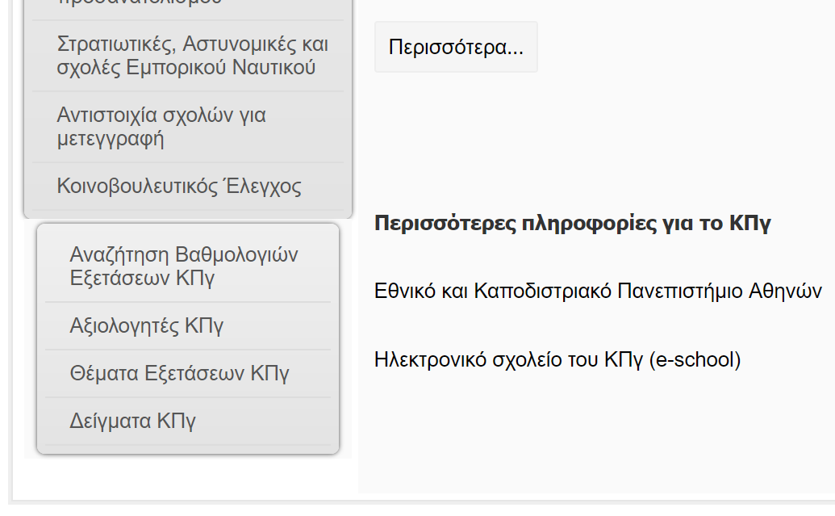

Slide 7


Slide 8
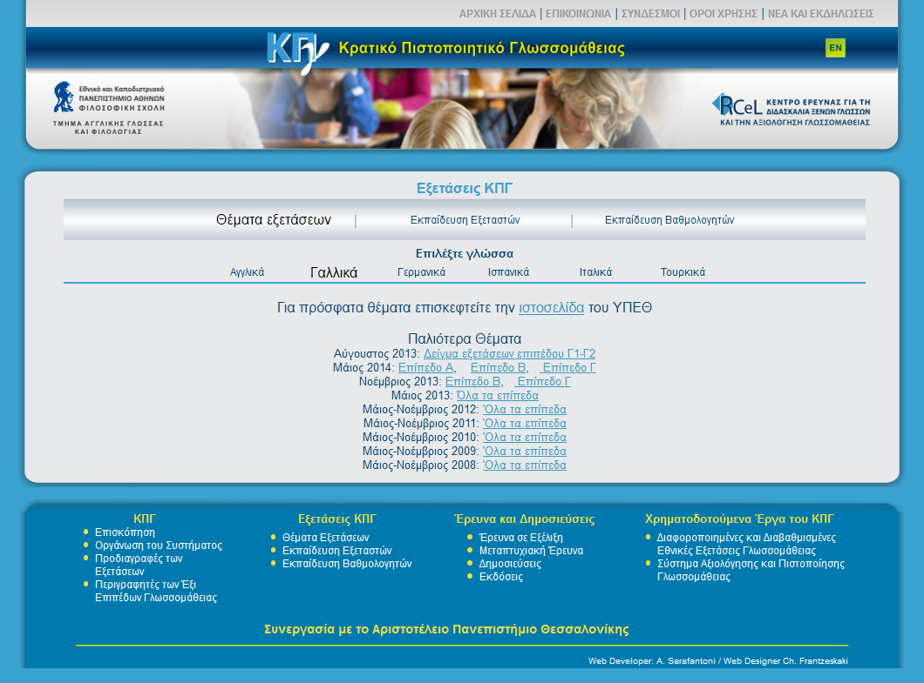

Slide 9
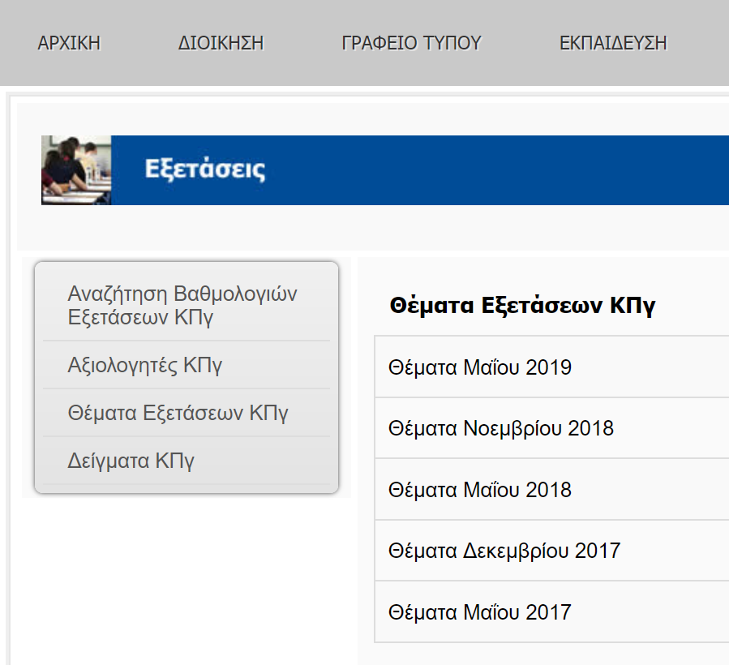

Slide 10
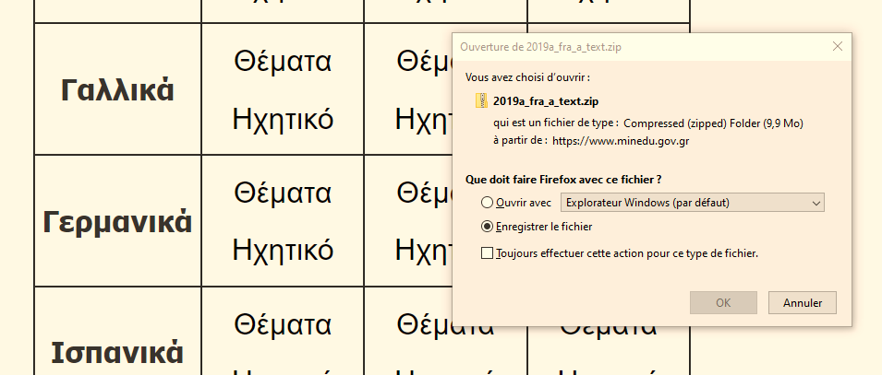

Slide 11

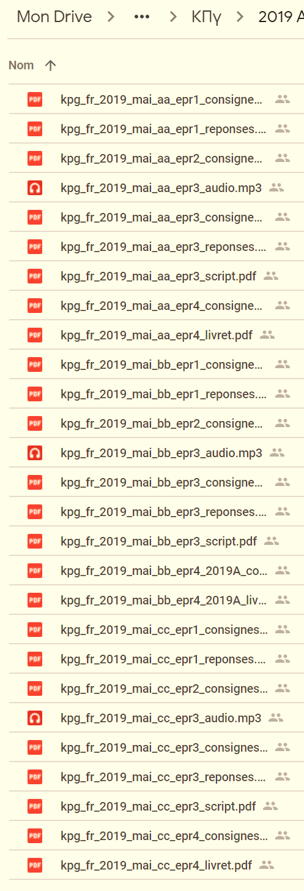

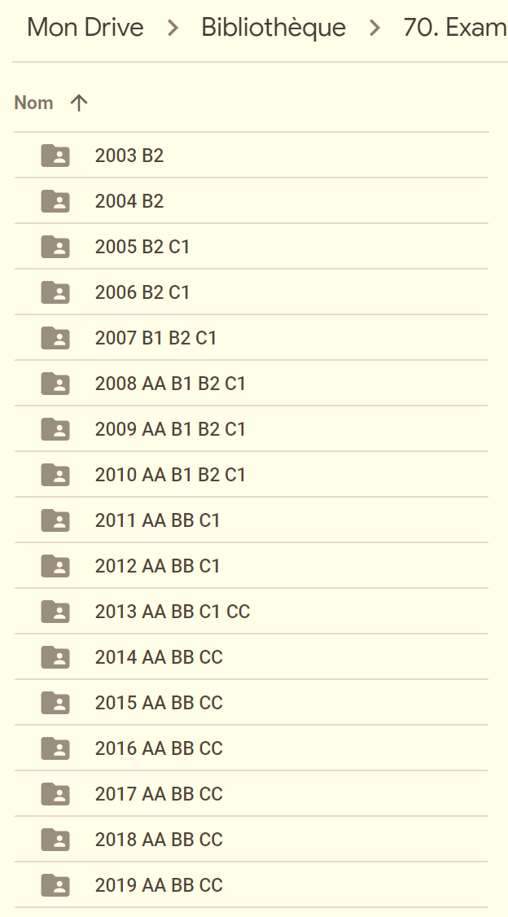
https://bit.ly/2Nvqbyr
https://drive.google.com/drive/folders/0BxaydZEsv-TeRVk0dTBnU2tHMkk?usp=sharing

Slide 12
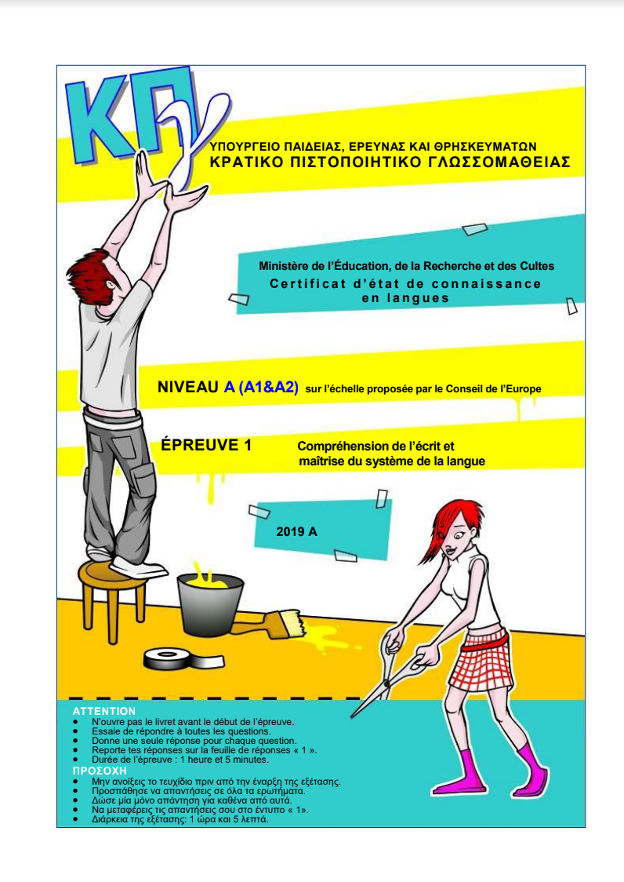
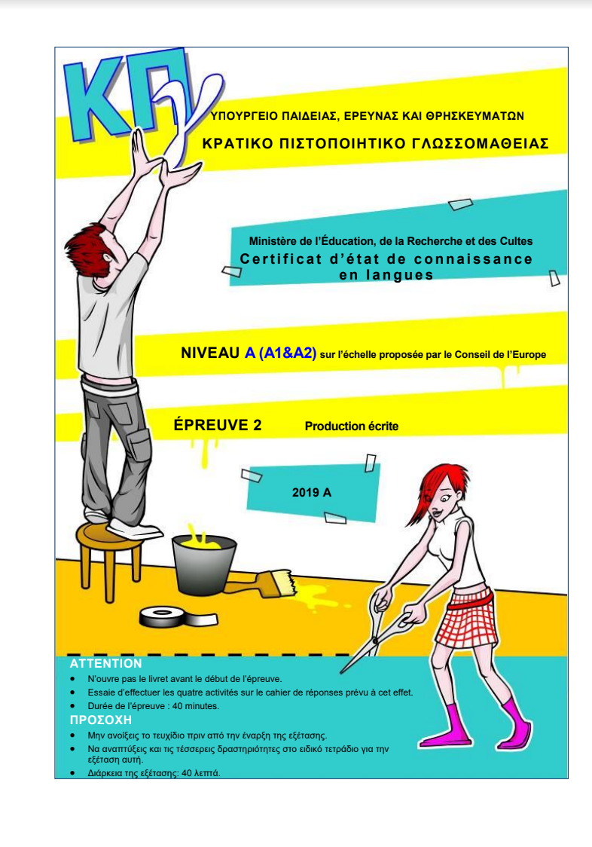


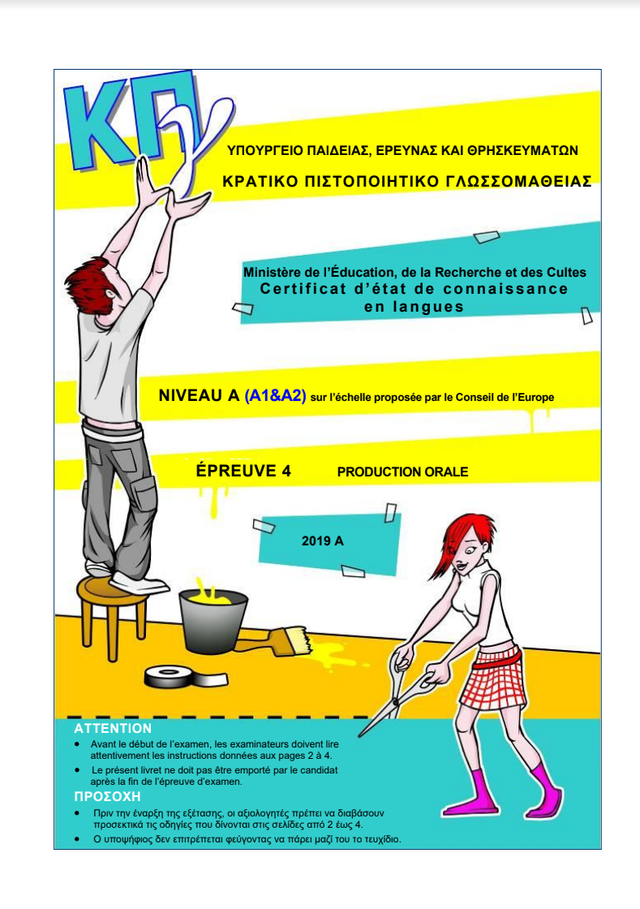
Épreuve 1
Épreuve 2
Épreuve 3
Épreuve 4

Slide 13


ÉPREUVES
Compréhension de l’écrit & maîtrise du système de la langue
  Consignes d’activité + documents d’exploitation
  Réponses attendues
1
Production écrite
  Consignes d’activité + documents d’exploitation
2
Compréhension de l’oral
  Consignes d’activité + documents d’exploitation
  Réponses attendues
  Transcription du document audio
  Document audio (mp3)
3
Production orale
  Consignes d’activité (entre les mains des évaluateurs)
  Documents d’exploitation (livret entre les mains des examinés)
4

Slide 14

A
Réussite
30 % au moins à chacune des épreuves 1, 2 et 3 ?
30 % au moins au total des 4 épreuves ?
30 % au moins à chacune des épreuves 1, 2 et 3 ?
60 % au moins au total des 4 épreuves ?
Même barème pour :
A1
A2
B
C

Slide 15
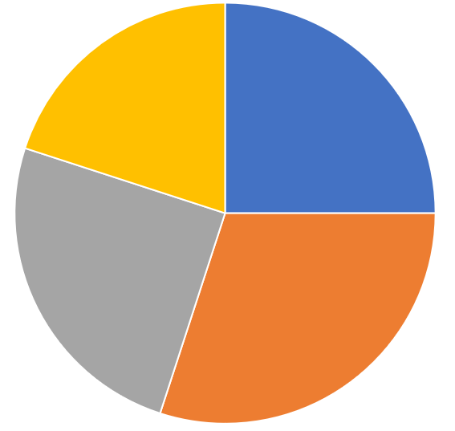
Pondération des épreuves
20 %
25 %
ÉPREUVE 4
ÉPREUVE 1
ÉPREUVE 3
30 %
ÉPREUVE 2
25 %
Ici, l’heureuse issue
dépend + du candidat !

Slide 16
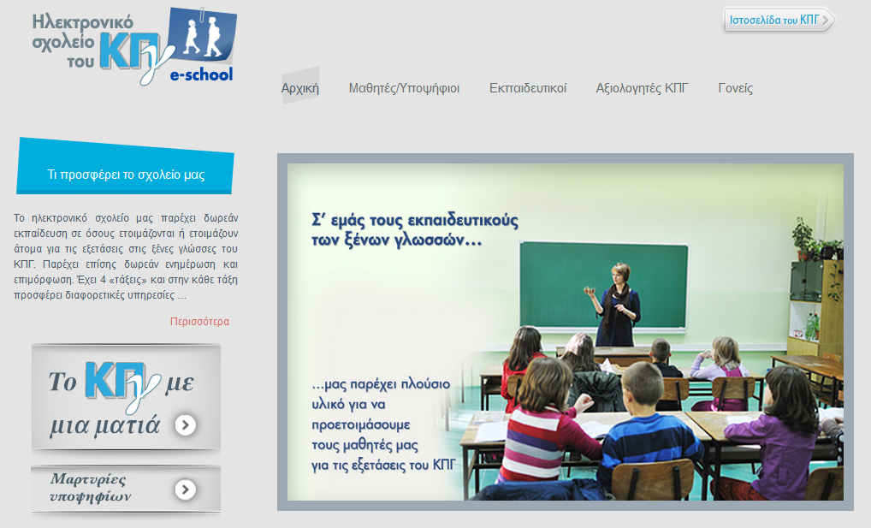
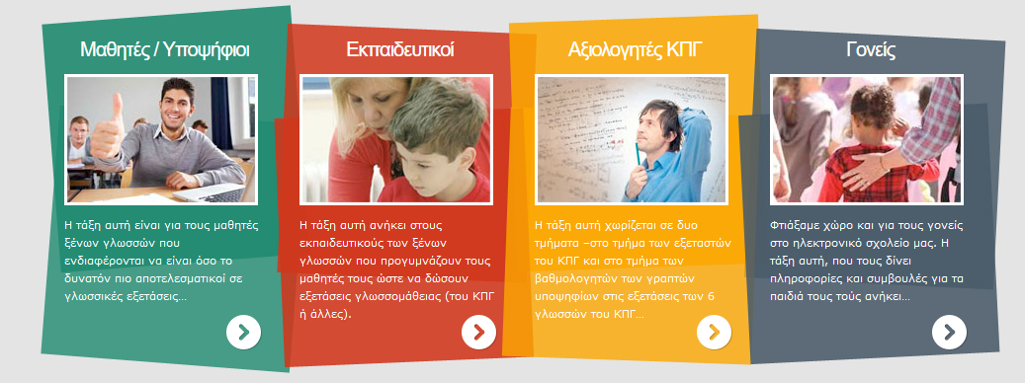

Slide 17
PRÉPARATION
DES CANDIDATS
Souvent, d’abord en grec !
Cf. définition d’un public-cible

Slide 18
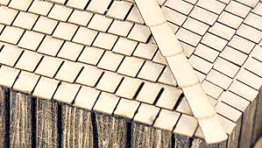
7
1
10
6
3
9
5
2
4
8
Examens sclérosés (loi des 10%)
Impression de faisabilité
Impression de maîtriser qqchose
COMPÉTENCES ÉVALUÉES

Slide 19
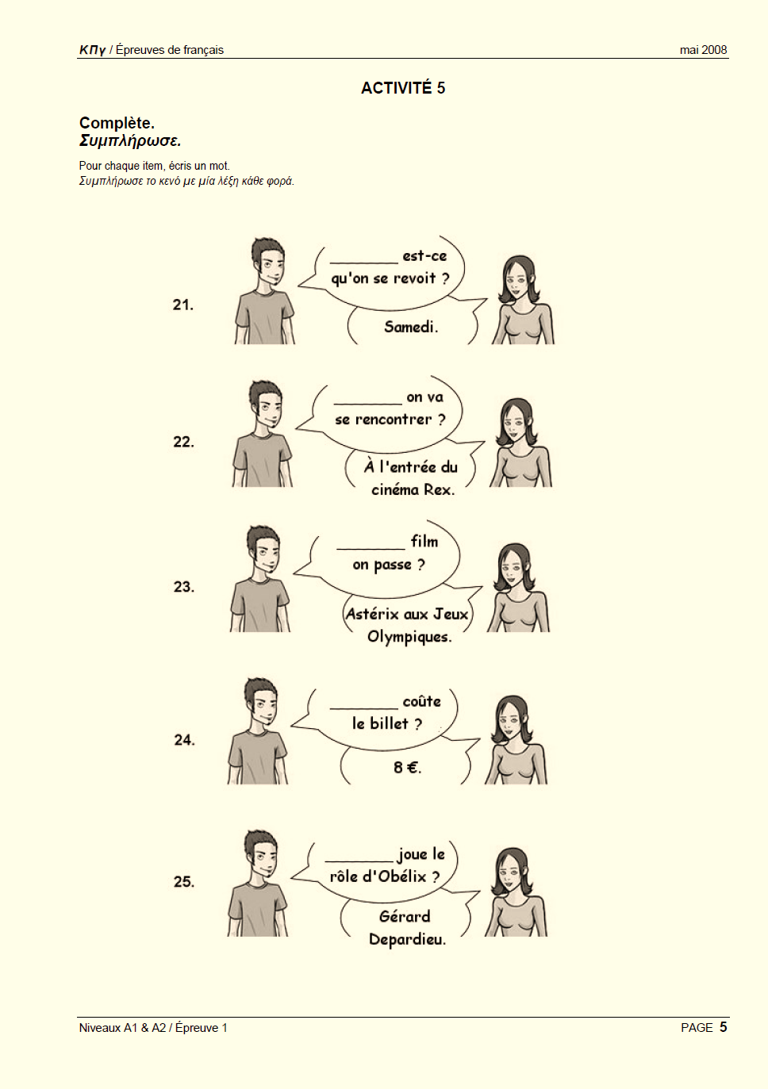
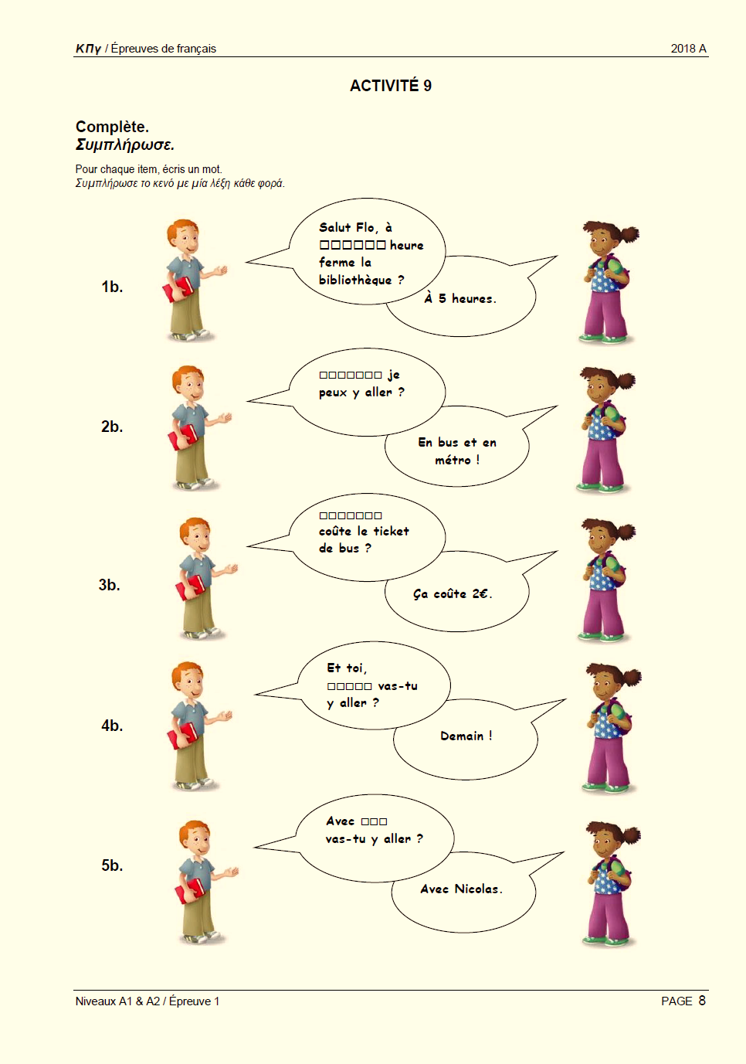
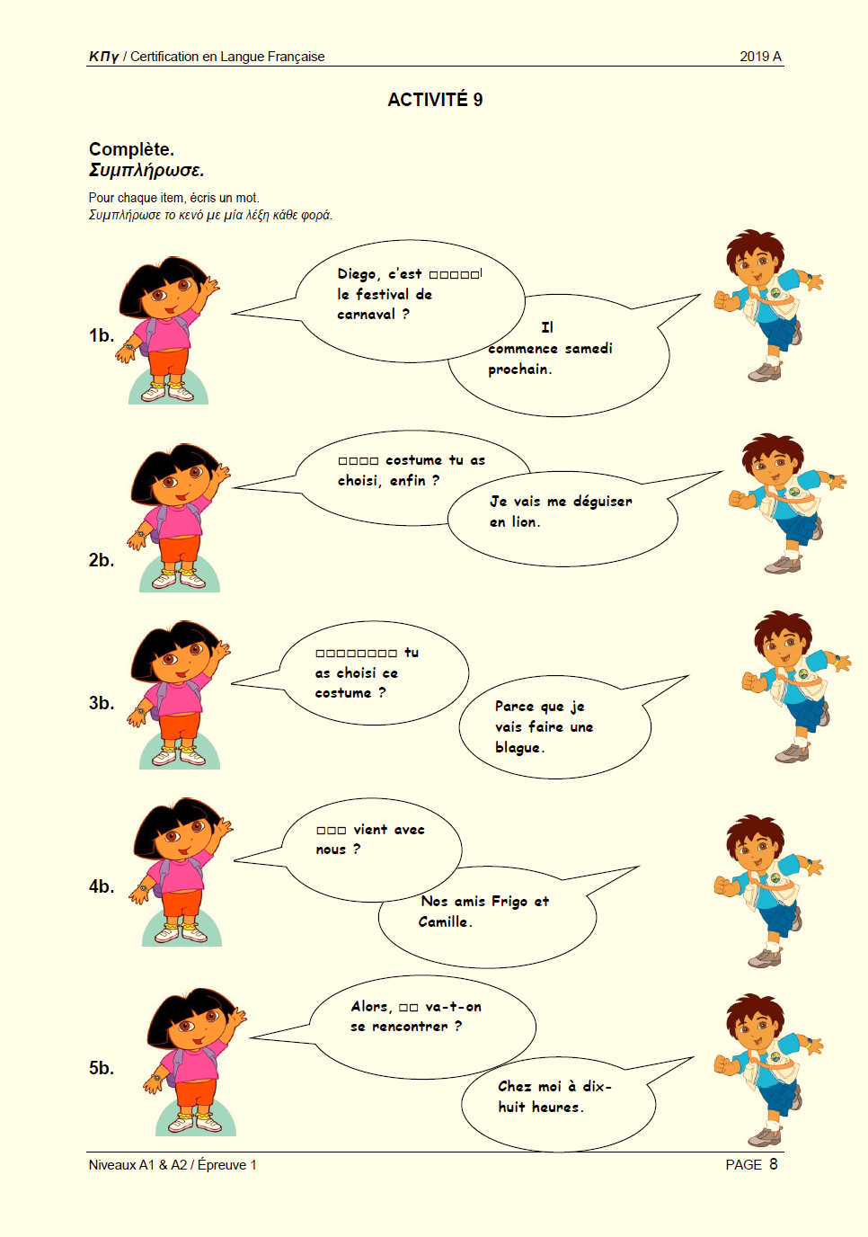
2008
2018
2019

Slide 20
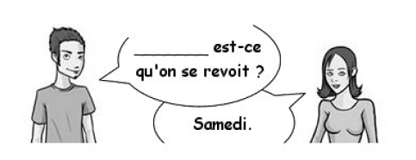
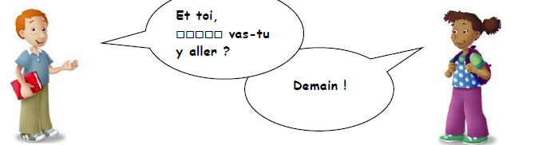
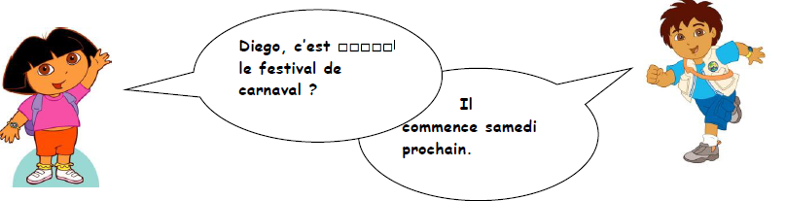
Sclérose
Limitation à 10 compétences
Permet renforcement
2008
2018
2019

Slide 21
Niveau A
Épreuve 1
Épreuve 2
Épreuve 3
Épreuve 4
Proposition concrète d’itinéraire
Approche éclectique, plutôt communicative
+ perspective actionnelle : obtenir le certificat du niveau A1 ou A2
Abord initial de l’oral
Donc, honneur à l’épreuve 4

Slide 22
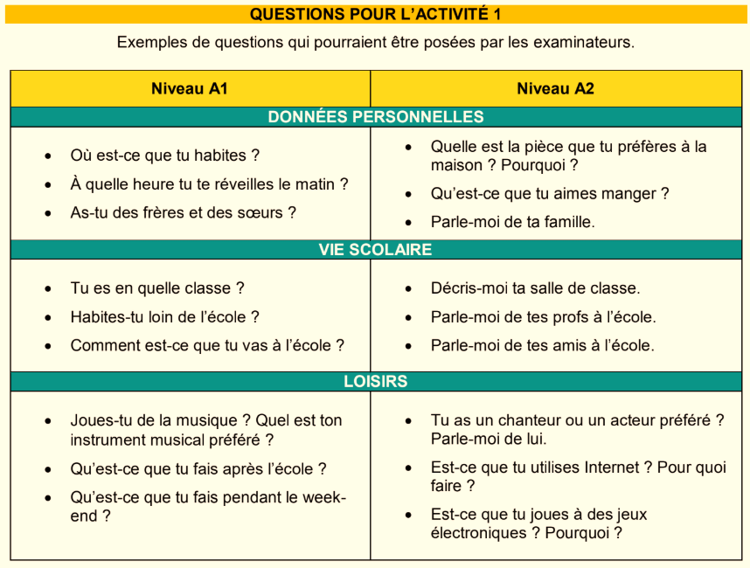

Acquisition des langues : image acoustique + mot écrit

Slide 23
Niveau A
Épreuve 1
Épreuve 2
Épreuve 3
Épreuve 4
PANACHER
JOYEUSEMENT
Apprentissage oblige :
Langue pédagogique : le grec
Pas d’évaluation
Beaucoup de gratifications
Le plus d’outils possible : pairs, dictionnaires, Google translate,
modèles, question du téléphone mobile
Âge ≥ 4e au primaire

Slide 24
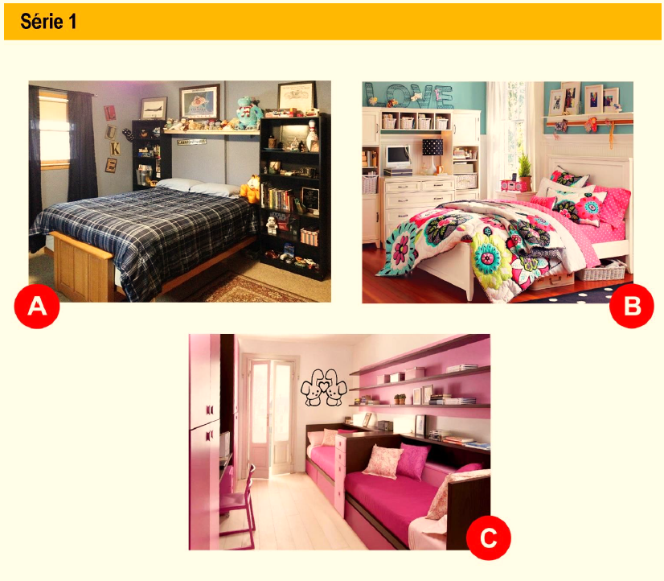
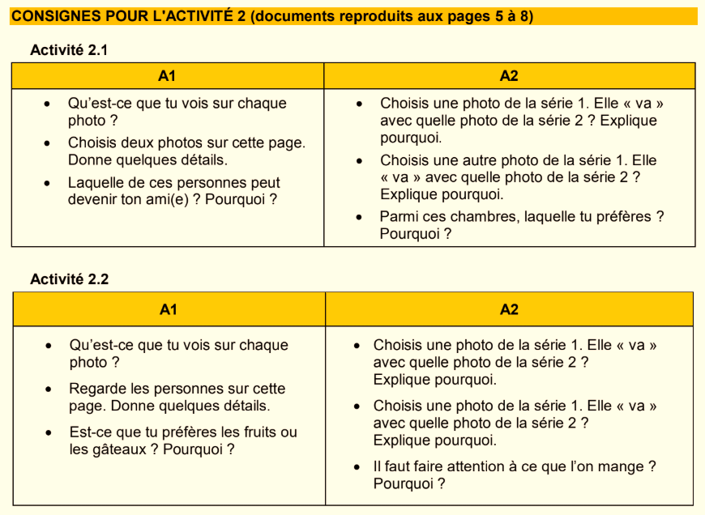
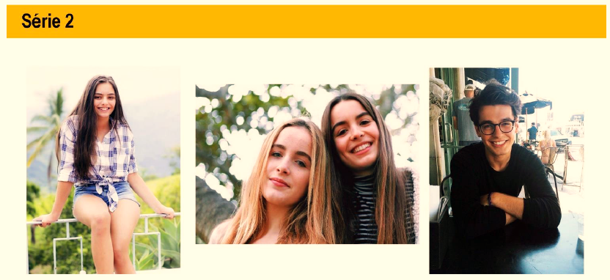

Slide 25

X

Slide 26


Concours inter équipes. On part des nombres vers les chiffres. Besoins de ressources.

Slide 27
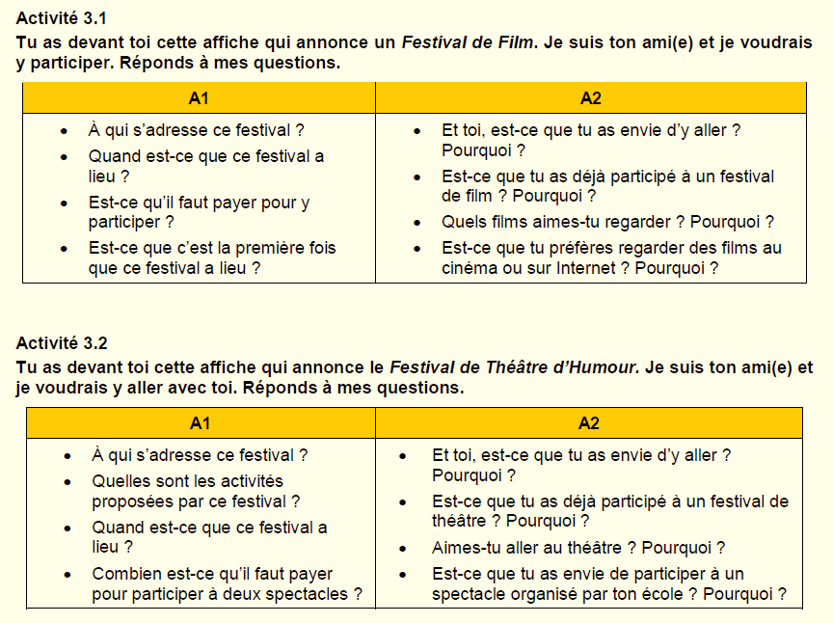

Slide 28
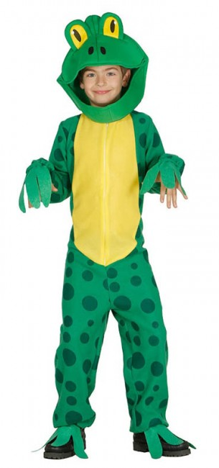
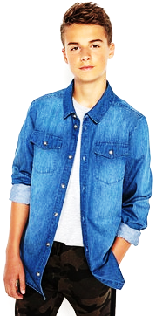
COMPÉTENCES DE COMMUNICATION
  Ne pas bloquer sur un mot : stratégies de contournement
  Regarder de temps en temps dans les yeux
  Sourire
  Soin
  Écriture
  Habillement
COMPÉTENCES GÉNÉRALES
  Ponctualité
  Souci de la perfection (haut degré d’exigence au plan orthoépique, par exemple)
PERMET
LA MISE EN ŒUVRE
D’UNE PÉDAGOGIE
DE LA RÉUSSITE
PQ ?

Slide 29
Niveau A
Épreuve 1
Épreuve 2
Épreuve 3
Épreuve 4
Apprentissage oblige :
Langue pédagogique : le grec
Pas d’évaluation
Beaucoup de gratifications
Le plus d’outils possible : pairs, dictionnaires, Google translate,
modèles, question du téléphone mobile

Slide 30
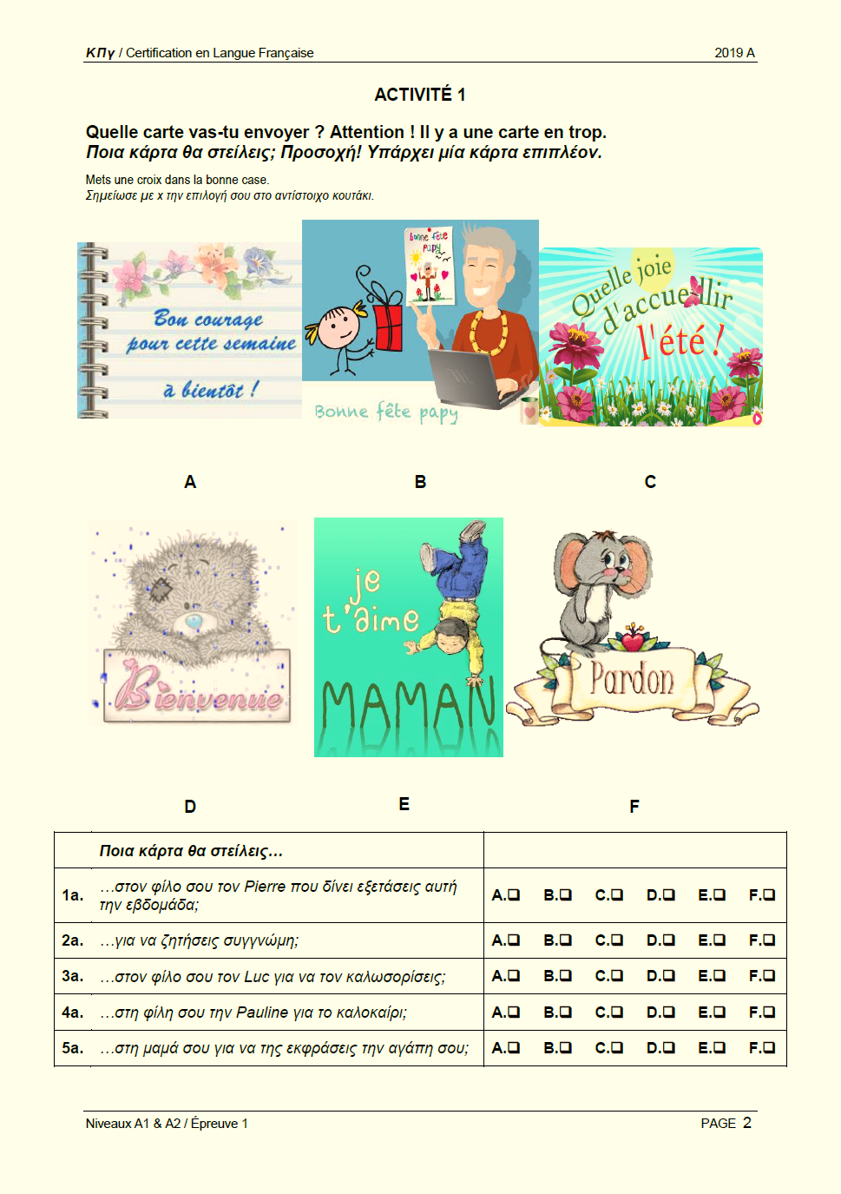

Slide 31

Utiliser autres lnagues, image, intelligence, faIRE FAIRE TT CA EN GEC P-E, EMPECHER PROPO faire justifier

Slide 32
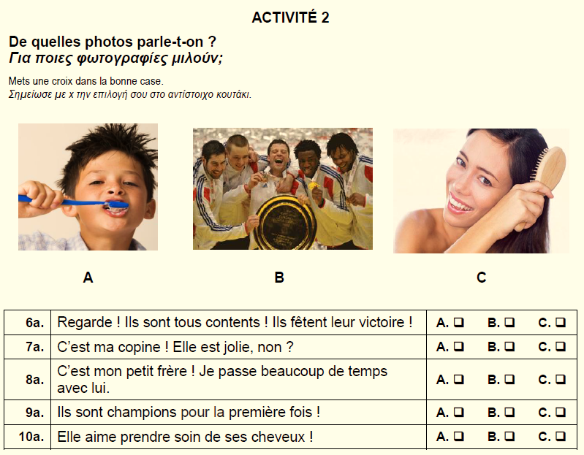
Parler de référentiels

Slide 33
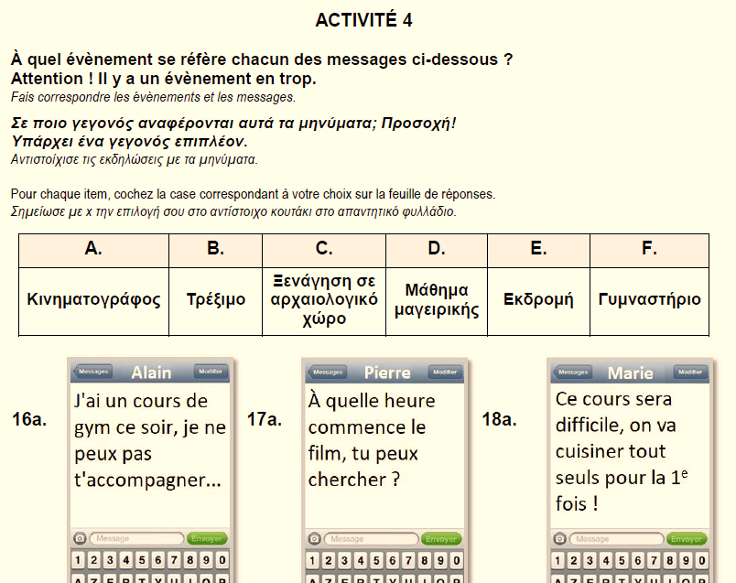

Slide 34
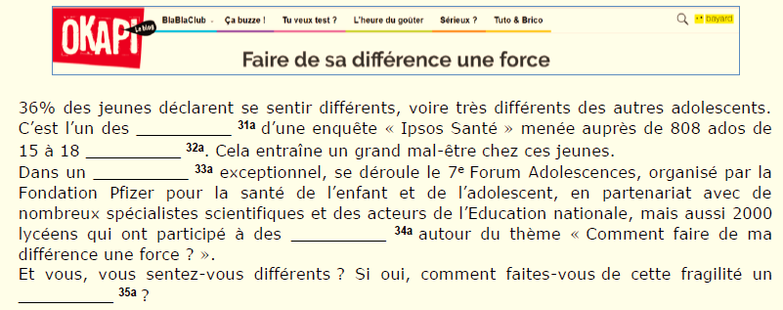
Il faut travailler ce texte +/- authentique : lecture ? médiation ?
Approche globale au moins 5 sempiternelles questions

Slide 35
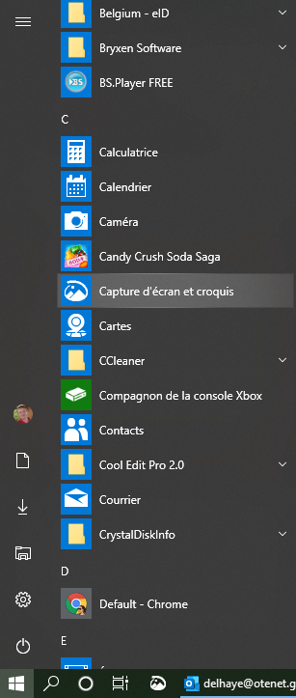


Slide 36
Niveau A
Épreuve 1
Épreuve 2
Épreuve 3
Épreuve 4
Apprentissage oblige :
Faire produire en tandem
Pas d’évaluation
Simplement indiquer où sont les « fautes »
Faire corriger en tandem
Éventuellement noter, mais surtout : PUBLIER
Beaucoup de gratifications
Le plus d’outils possible : pairs, dictionnaires, Google translate,
modèles, question du téléphone mobile

Slide 37
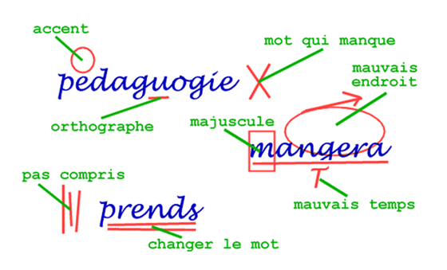
Comment corriger productions écrites ?

Slide 38
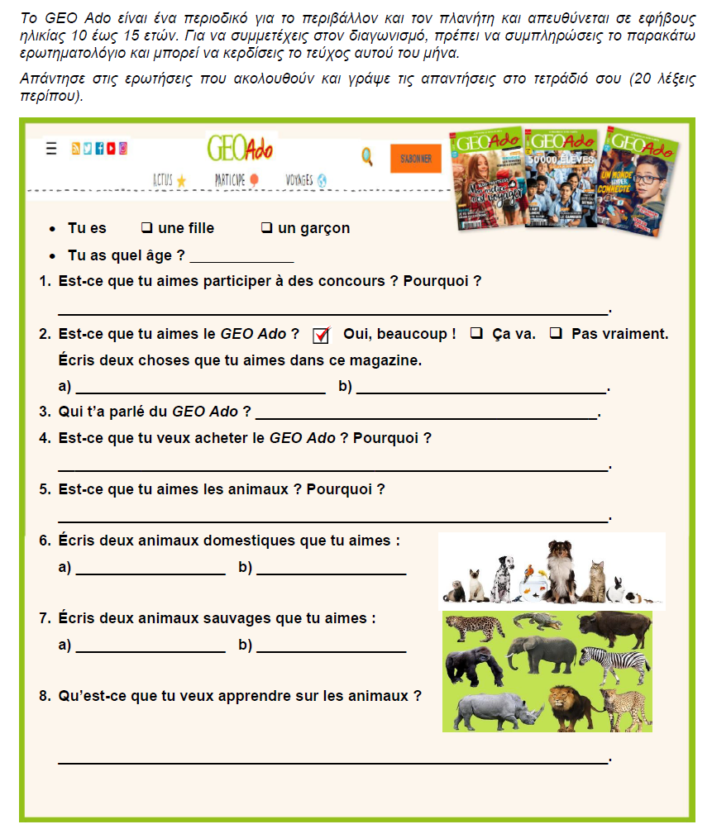

Ne pas oublier que 12 années !
Si pas le temps, oralement !

Slide 39
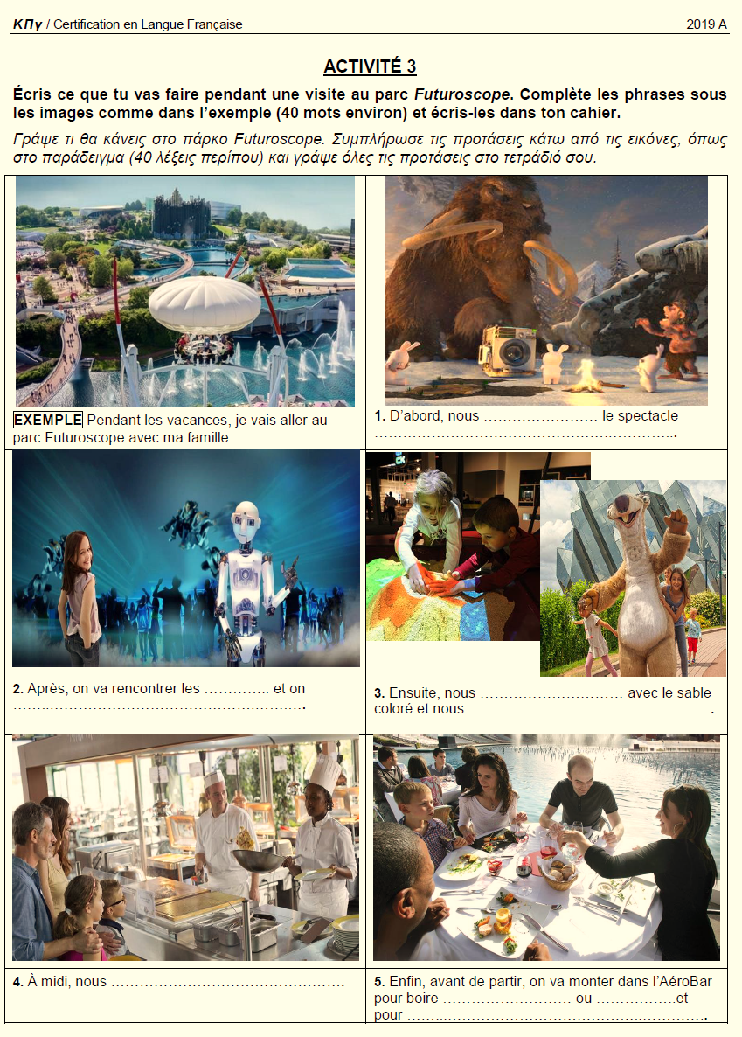
Phrases les plus simples possibles !

Slide 40
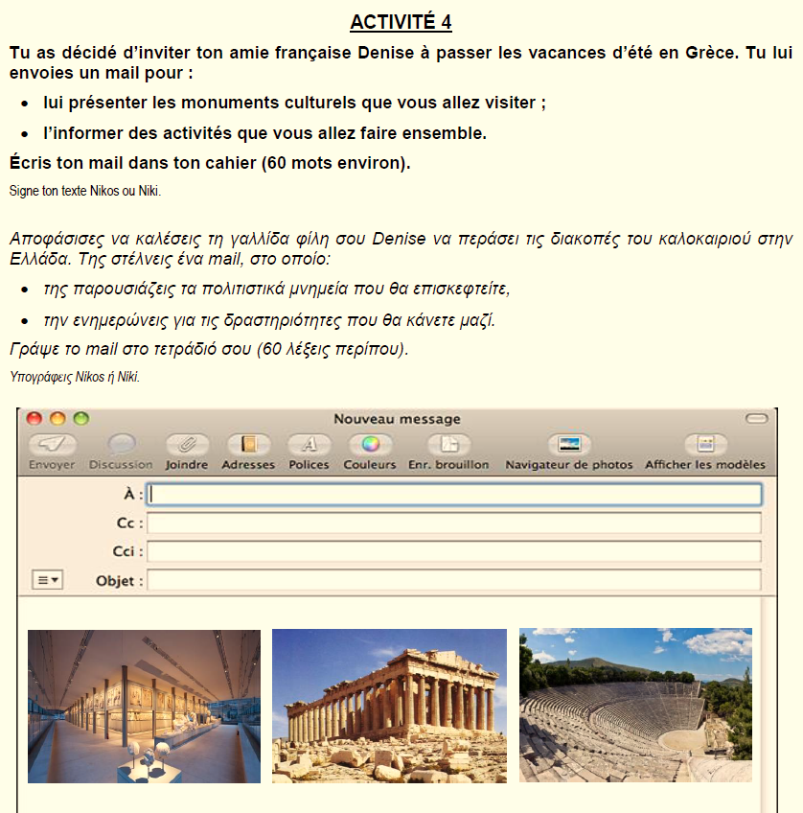

Slide 42
Niveau A
Épreuve 1
Épreuve 2
Épreuve 3
Épreuve 4
Apprentissage oblige :
Faire travailler at home
Pas d’évaluation
Beaucoup de gratifications
… vain !

Slide 43
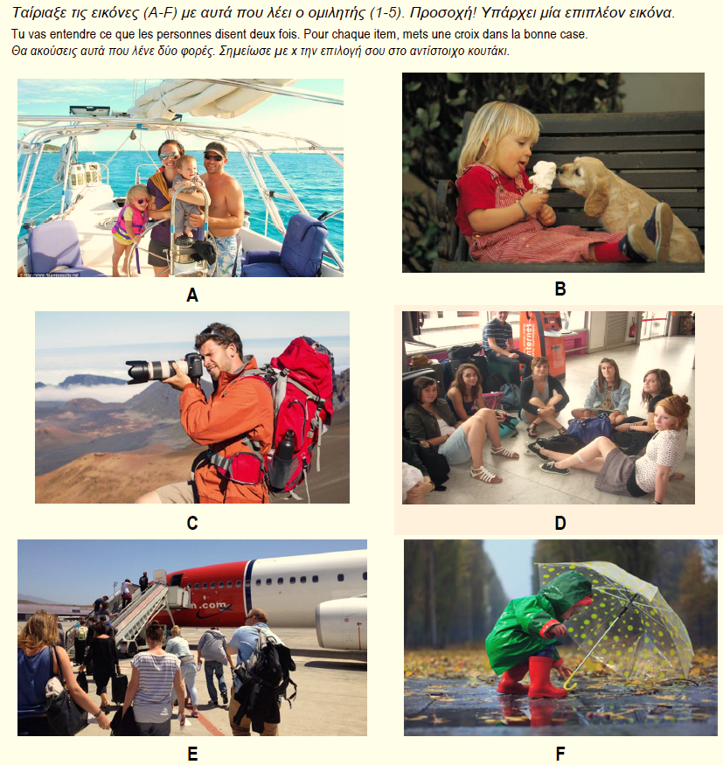

Slide 44
DERNIERS
… CONSEILS AUX PROFS :
Ne jamais se limiter à donner les bonnes réponses
Ne jamais justifier
Toujours FAIRE justifier par un/des élèves
X
… CONSEILS AUX ÉLÈVES :
Jeter des ponts vers d’autres langues
Utiliser son bon sens (il n’y a jamais de piège)
Remplir TOUTES les cases à cocher
Dans le doute, privilégier A ou B, jamais C

Slide 45


Université Aristote de Thessaloniki (Grèce)
Département de Langue et de Littérature françaises
Préparer efficacement aux examens du ΚΠγ
Olivier Delhaye
Œuvre mise à disposition selon les termes de la
Licence Creative Commons Attribution - Pas d'Utilisation Commerciale
Pas de Modification 4.0 International

